Slide 1
подготовка студентов техникума к олимпиаде по общеобразовательным предметам
Государственное бюджетное профессиональное образовательное учреждение «Аргаяшский аграрный техникум»
Выполнил: преподаватель
иностранного языка
ГБПОУ «ААТ»
Истамгулова Э.Р.
Аргаяш, 2021

Slide 2

Что такое ?

Slide 3

Что такое олимпиада?
Олимпиадное движение, конкурсы – это часть большой и серьезной работы по развитию талантов, интеллекта и одаренности.
С точки зрения педагогов олимпиада, конкурс – это эксперимент, в рамках которого одаренные дети помогают педагогам проанализировать свою деятельность в работе по усвоению информации по общеобразовательному предмету.
С точки зрения одаренных детей – это возможность продемонстрировать наличие имеющихся у них способов работы с неизвестной им информацией.

Slide 4
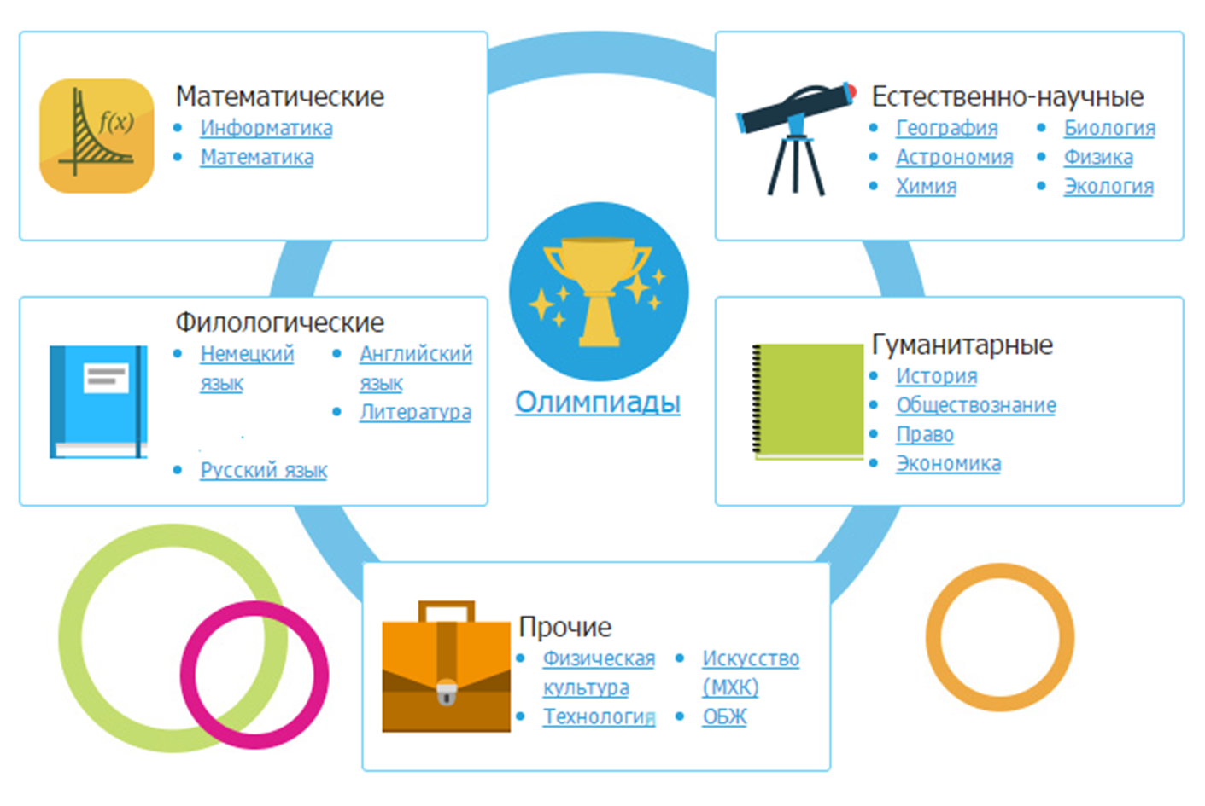

Slide 5
Формы подготовки к олимпиадам
Индивидуальные занятия и консультации
Кружки, факультативы
Самостоятельные
работы
Использование информационно-компьютерных технологий
Практические занятия
Урок

Slide 6
Возможные цели при подготовке студентов к олимпиадам
Цели работы:
Развитие познавательной активности студентов
Формирование интереса к изучению предмета (предметов)
Выявления уровня подготовки по предметам
Развитие самостоятельного, поискового, исследовательского мышления
Формирование творческой активности
Развитие способности к нахождению аналогий
Способствовать развитию мышления и коммуникативных способностей студентов

Slide 7
Рекомендации по подготовке к олимпиаде:
Выбор участника
Выбор студента – дело добровольное!
самоподготовка (чтение научной и научно-популярной литературы, самостоятельное решение задач, поиск информации в Интернете и т.д.);
целенаправленная подготовка к участию в определенном этапе соревнования по тому или иному предмету (как правило, такая подготовка осуществляется под руководством тренера-наставника, имеющего опыт участия в олимпиадном движении).

Slide 8
Рекомендации по подготовке к олимпиаде:
подготовка к олимпиаде должна быть систематической, начиная с начала учебного года
использование диагностического инструмента (например, интеллектуальные соревнования по каждому разделу программ)
уделить внимание совершенствованию и развитию у детей экспериментальных навыков, умений применять знания в нестандартной ситуации, самостоятельно моделировать свою поисковую деятельность при решении экспериментальных задач
использовать педагогу все имеющиеся в его распоряжении возможности: мысленный эксперимент, практикумы, экспериментальная деятельность и т.д.

